Slide 1

ANÁLISIS DE DATOS
IA en las empresas
Panel de 10.000 empresas, 2023–2026
Datos, curación, modelado y resultados sobre la adopción de IA, la productividad y el empleo.
Presentación de proyecto
·
Octubre 2026
Notes:
Presentación del proyecto en el orden del proceso: datos, EDA, curación, modelado, resultados y conclusiones.

Slide 2
Contenido
01
Datos y EDA
02
Curación
03
Diseño del modelado
04
Resultados y conclusiones
Notes:
Recorrido en el orden del proceso.

Slide 3
01 · DATOS Y EDA
“Más allá del entusiasmo por la IA, ¿qué muestran los datos sobre su efecto en las empresas?”
— Pregunta general
Notes:
Pregunta general que guía el trabajo.

Slide 4
01 · DATOS Y EDA
Datos en esquema estrella
TABLA
TAMAÑO
ROL
company
150.025 × 43
Tabla central
country
30 países
Contexto macro
industry
9 industrias
Promedios de company: no aporta información nueva
Panel: unas 10.000 empresas observadas en hasta 16 trimestres (2023 Q1 a 2026 Q2).
Notes:
Tres archivos en esquema estrella. Estructura de panel: unas 10.000 empresas observadas en hasta 16 trimestres (2023 Q1 a 2026 Q2). Hallazgo temprano: industry no aporta información nueva, porque son promedios calculados sobre la propia tabla company. Esto se vuelve importante más adelante.

Slide 5
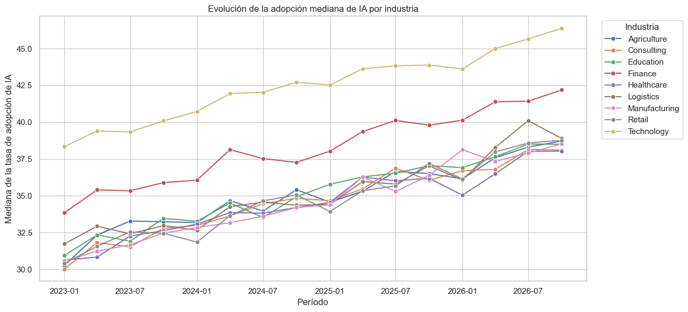
01 · DATOS Y EDA
Adopción mediana por industria
Technology y Finance ≈ 8 pts arriba · ritmo similar
Notes:
Technology y Finance lideran en nivel de adopción, unos 8 puntos sobre la última industria, pero todas las industrias crecen a ritmo similar. La relación entre inversión por empleado y productividad es positiva pero débil (r = 0,19). La madurez digital del país se asocia con la adopción (r = 0,52), con muchas excepciones.

Slide 6
01 · DATOS Y EDA
14,8 %
P(mejora > 20 %) en el cuartil alto de adopción, frente a 0,13 % en el bajo. Adopción y madurez marcan más diferencia que la inversión.
Notes:
La adopción y la madurez en IA marcan mucho más diferencia que la inversión. P(mejora mayor a 20 %) pasa de 0,13 % en el cuartil bajo de adopción a 14,8 % en el alto. Los años de uso casi no discriminan. Decisiones de método: un solo corte temporal para no tratar las filas repetidas de una empresa como independientes; none en etapa de adopción se conservó como categoría válida en lugar de tratarla como faltante.

Slide 7
01 · DATOS Y EDA
Hipótesis
H1
H2
H3
Inversión → productividad
Diferencias entre industrias con controles
IA → destrucción o transformación del empleo
Notes:
Tres hipótesis que salen del EDA.

Slide 8
02 · CURACIÓN
Faltantes, variable por variable
FALTANTE EN
TRATAMIENTO
Target, industria o tamaño
Se elimina la fila
Predictoras numéricas
Mediana del estrato industria × tamaño
Categóricas sin respuesta
Moda más un indicador de no respuesta
≈ 1,5 % faltante por variable, en filas distintas: borrar todas las filas incompletas costaba un 7,3 %.
Notes:
Left join sobre company. En region, que estaba duplicada, se priorizó la versión de country. Faltantes: cerca del 1,5 % por variable, pero en filas distintas, así que borrar todas las filas incompletas costaba un 7,3 %. Por eso se decidió variable por variable: no se fabrica la respuesta ni el estrato.

Slide 9
02 · CURACIÓN
Tres tipos de outlier
807 imposibles
1.003 sintéticos
Colas pesadas
Tasas fuera de 0–100 y montos negativos
Grupos aislados y uniformes: satisfacción de 102 a 104 en escala 0–10
Legítimas, se conservan. El IQR marcaba ≈ 18 % solo por asimetría
Celdas inválidas tratadas una a una; filas eliminadas solo si el inválido era el target. Resultado: unas 143.000 observaciones.
Notes:
Decisión central: tres tipos de outlier, no uno. Valores imposibles por definición: 807. Grupos aislados por un hueco vacío y distribuidos uniformemente: 1.003 valores, huella de contaminación sintética; el ejemplo más claro es la satisfacción, con valores de 102 a 104 en una escala de 0 a 10. Colas pesadas legítimas: se conservan; el IQR marcaba alrededor del 18 % como outlier solo por la asimetría.

Slide 10
03 · DISEÑO DEL MODELADO
Diseño del modelado
Fuga y redundancia
Respetar el panel
Fuera las columnas avg_*
Partición train/test agrupada por empresa (8.014 / 2.004)
ai_stage_enc y ai_maturity_score (r ≈ 0,85): el target medido de otra forma
Validación cruzada con GroupKFold
Efectos fijos de empresa y período en H1
País reducido a gdp_per_capita; log1p en inversión e ingresos
Primero H1, luego H3; H2 quedó abierta. Para cada hipótesis, un modelo explicativo y uno predictivo.
Notes:
Control de fuga: se excluyeron las columnas avg_*, porque predecirían el target con su propio promedio; ai_stage_enc (r = 0,86) y ai_maturity_score (r = 0,84) no pueden predecir la adopción, son el target medido de otra forma. Redundancia: los cuatro indicadores de país se mueven juntos, se redujeron a gdp_per_capita. log1p a inversión e ingresos por asimetría. Decisión central: respetar el panel. Por indicación de la mentora se trabajó primero H1 y luego H3; H2 quedó abierta.

Slide 11
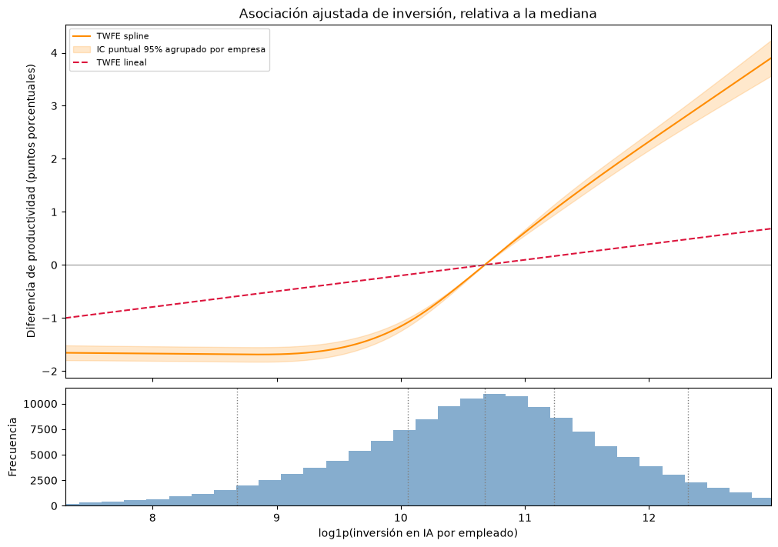
04 · RESULTADOS
H1: inversión y productividad
+2,4 pts
de productividad por +10 pts de adopción
+0,2 pts
al duplicar la inversión
0,244 → 0,251
R² dentro de empresa con spline
Notes:
Panel con efectos fijos (TWFE). +10 puntos de adopción se asocian con +2,4 puntos de productividad; duplicar la inversión se asocia con apenas unos +0,2 puntos. El spline confirma una curva, casi plana con inversión baja y que sube después, pero el R² dentro de empresa solo pasa de 0,244 a 0,251.

Slide 12
04 · RESULTADOS
Resultados por modelo
HIPÓTESIS
MODELO
RESULTADO
H1 explicativa
TWFE
+10 pts de adopción → +2,4 pts de productividad
H1 predictiva
Gradient boosting
R² = 0,43, MAE = 3,35 (Ridge: 0,43)
H3 explicativa
Logit multinomial
+10 pts adopción: creación ×2 · +10 pts automatización: desplazamiento ×4,9
H3 predictiva
Logit · Random Forest
68 % · 69 % de acierto (referencia: 43 %)
Notes:
H1 predictiva: gradient boosting logra R² = 0,43 y MAE = 3,35 en empresas nuevas, casi igual que Ridge (0,43). El límite está en la información disponible, no en la técnica. H3: logit multinomial. +10 puntos de adopción duplican la chance de creación neta y reducen a la mitad la de desplazamiento; +10 puntos de automatización hacen lo contrario (desplazamiento ×4,9).

Slide 13
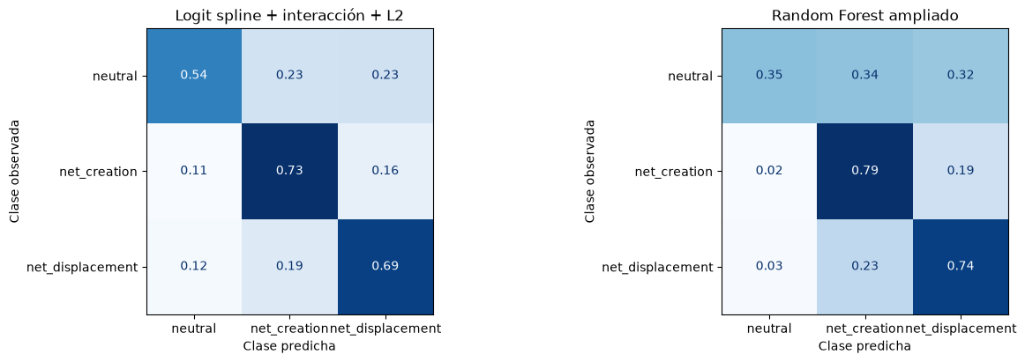
04 · RESULTADOS
H3: predicción del empleo
Acierto: logit 68 % · RF 69 % · referencia 43 %
El RF ampliado detecta mejor creación y desplazamiento, a costa de la clase neutral: la métrica elegida cambia cuál es el mejor modelo.
Notes:
H3 predictiva: el modelo acierta el 68 % de los casos, frente al 43 % de la referencia. El Random Forest llega al 69 %. La versión ampliada mejora la detección de creación y desplazamiento, pero a costa de la clase neutral: la métrica que se elige cambia cuál es el mejor modelo.

Slide 14
05 · CONCLUSIONES
Conclusiones
Adoptar pesa más que invertir.
La IA no crea ni destruye empleo por sí misma: depende de si acompaña el trabajo o lo reemplaza.
El sector importa menos de lo que sugería el EDA; la ventaja de Tecnología y Finanzas casi desaparece al controlar por madurez, aunque eso puede ser fuga.
Notes:
Adoptar pesa más que invertir. La IA no crea ni destruye empleo por sí misma: depende de si acompaña el trabajo o lo reemplaza. El sector importa menos de lo que sugería el EDA; la ventaja de Tecnología y Finanzas casi desaparece al controlar por madurez, aunque eso puede ser fuga.

Slide 15
05 · CONCLUSIONES
Límites y próximos pasos
Límites
Próximos pasos
Dataset sintético con huellas del generador (madurez reconstruible con R² ≈ 0,996)
Asociaciones no causales, medidas en el mismo trimestre
Evaluación sobre empresas nuevas, no sobre períodos futuros
Validación temporal
Variables rezagadas
Modelo de efectos mixtos para H2
Modelar la reconversión de puestos (reskilling_rate)
Notes:
El dataset es sintético y tiene huellas de su generador: madurez reconstruible con R² ≈ 0,996, tasas de empleo con r ≈ 0,85 con adopción y automatización. Las asociaciones no son causales y se miden en el mismo trimestre. La evaluación es sobre empresas nuevas, no sobre períodos futuros.

Slide 16
ANÁLISIS DE DATOS
Gracias
Preguntas y comentarios
Notes:
Abrir a preguntas.

